Slide 1
Шахматы
из эпоксидной
смолы

Slide 2
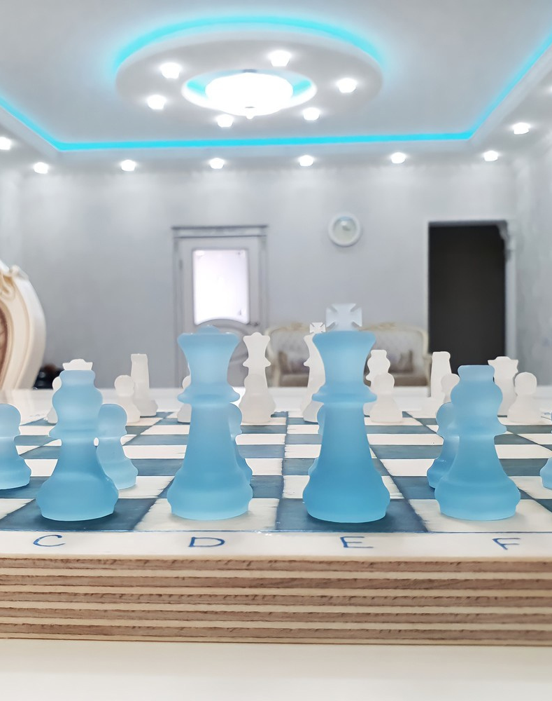
Общее описание проекта
Руководитель проекта:
Павловская Светлана Владимировна
Тип проекта:
краудфандинговый проект
Место работы по проекту:
Краудфандинговая платформа Planeta.ru

Slide 3
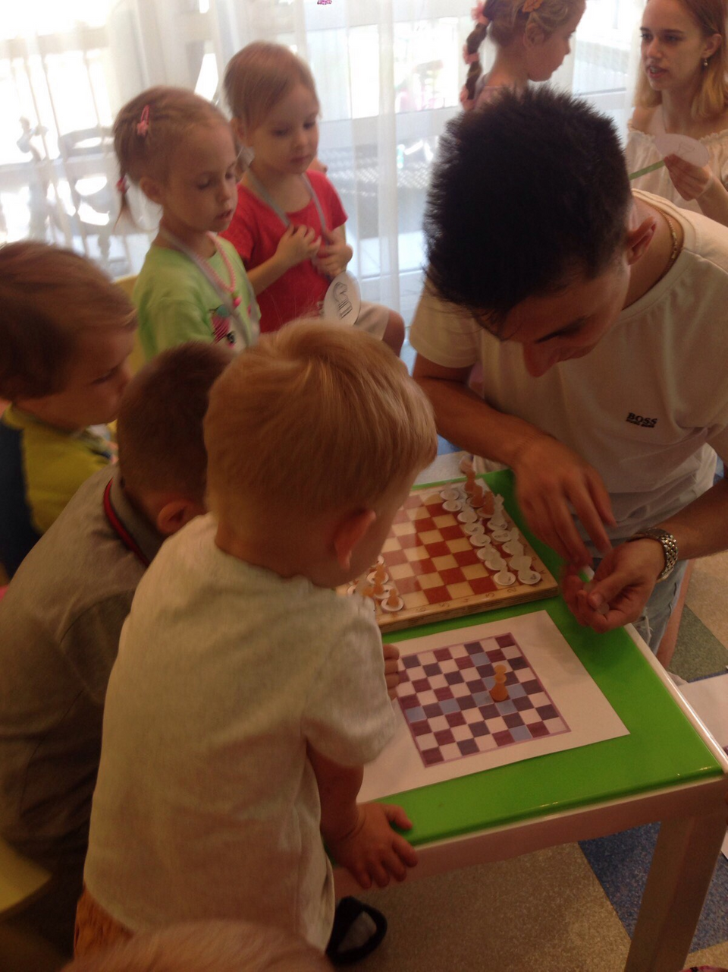
Цель проекта
Популяризация шахмат в городе
Приобщение людей к интеллектуальным играм
Изготовление и реализация 8 комплектов шахмат

Slide 4
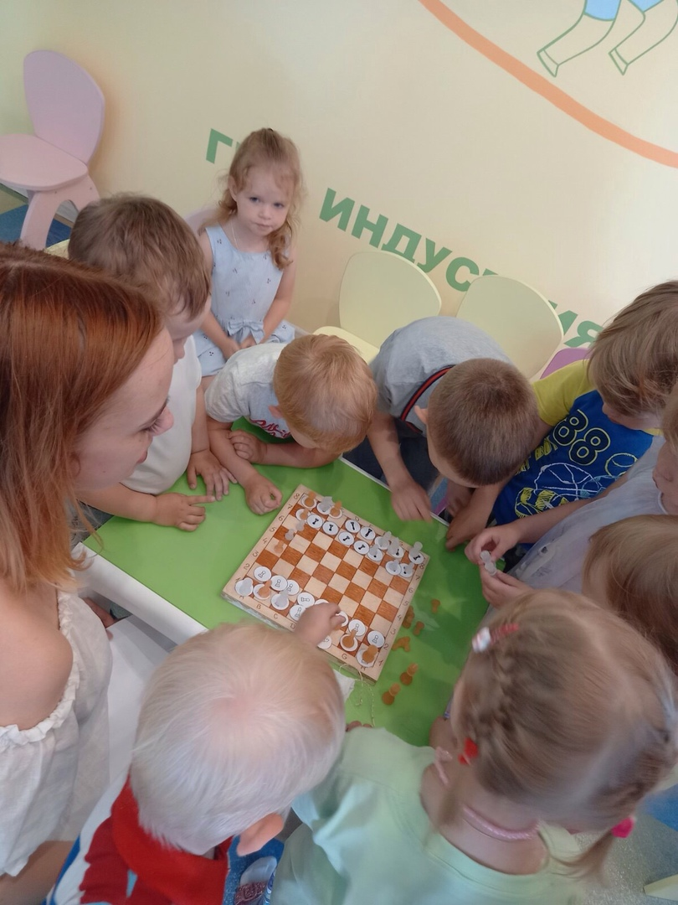
Актуальность
Проблемы в социализации из-за пандемии, особенно у людей, отлученных от близких
Возросший интерес к шахматам из-за выхода сериала «Ход королевы»
Личная заинтересованность в развитии игры в городе

Slide 5
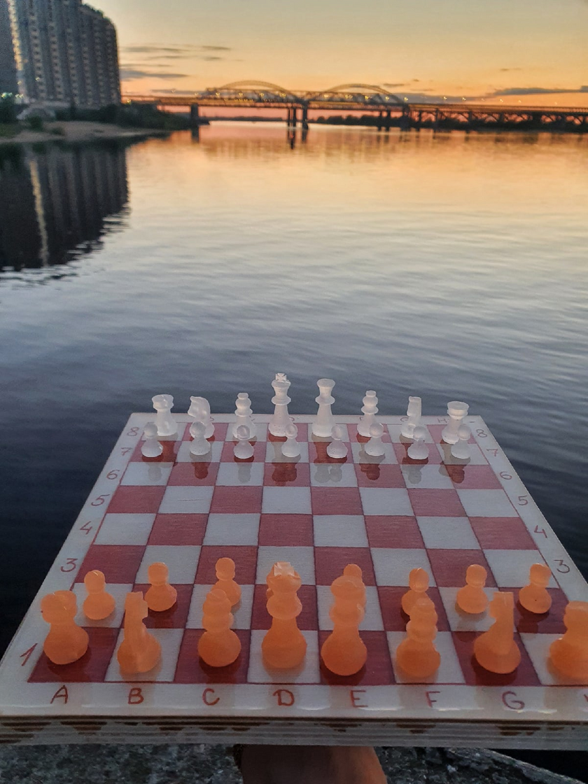
Ход выполнения работы
Разработка идеи
Составление плана работы
Организация работы и распределение ролей
Выход на платформу

Slide 6
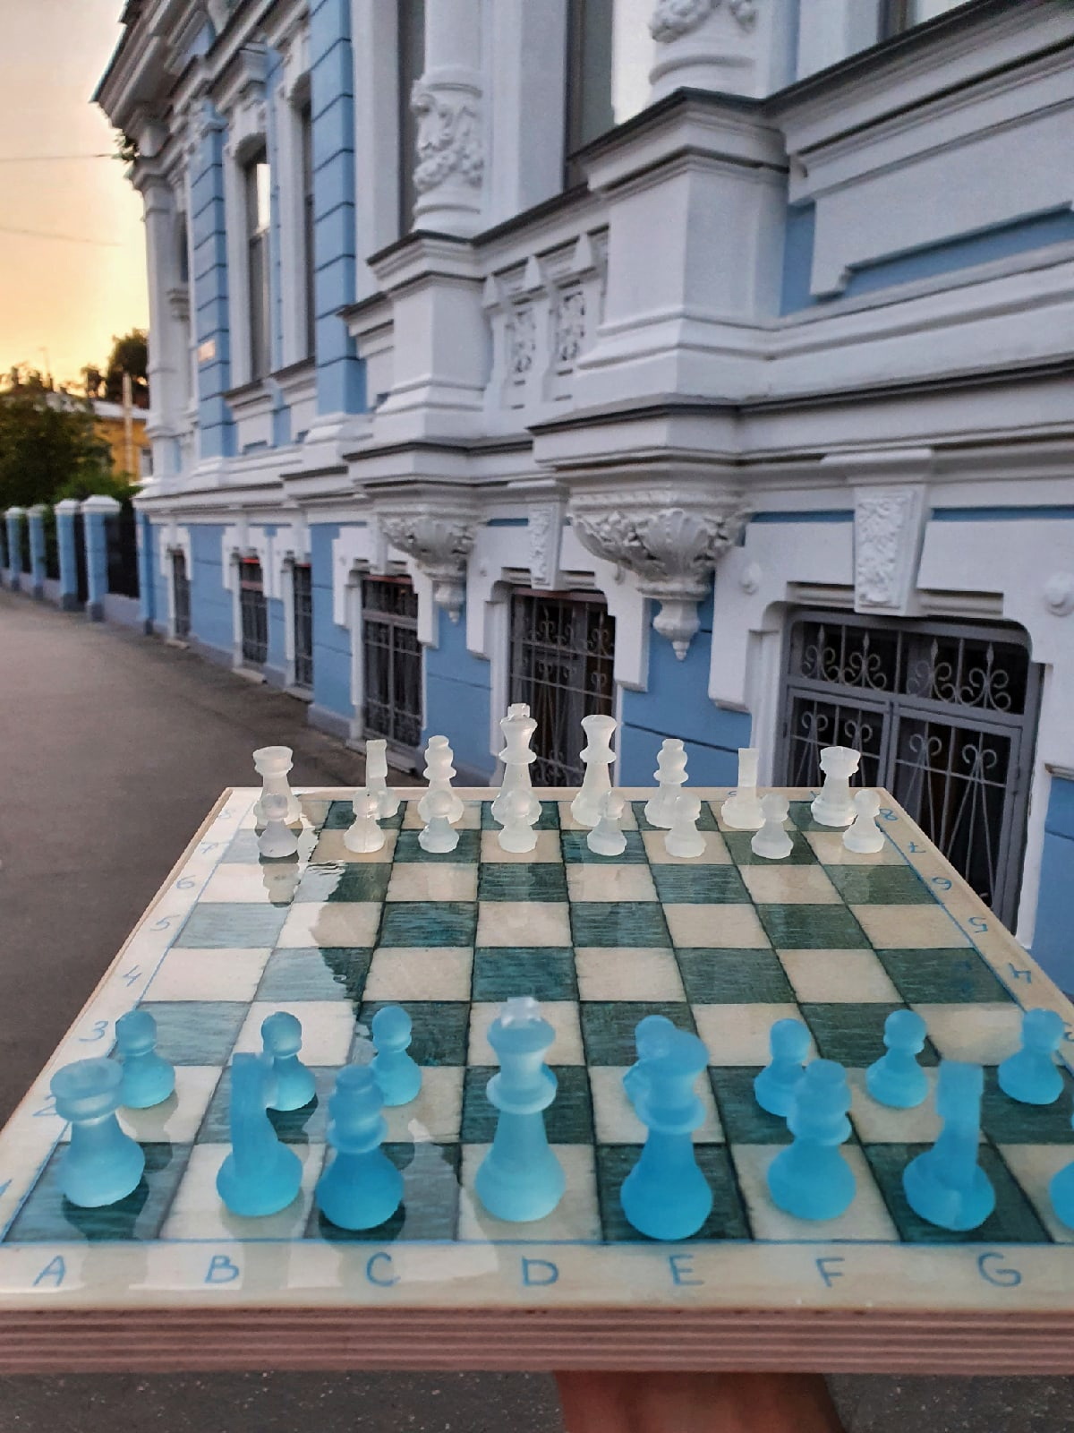
Процесс производства
Заливка фигур
Обработка доски

Slide 7
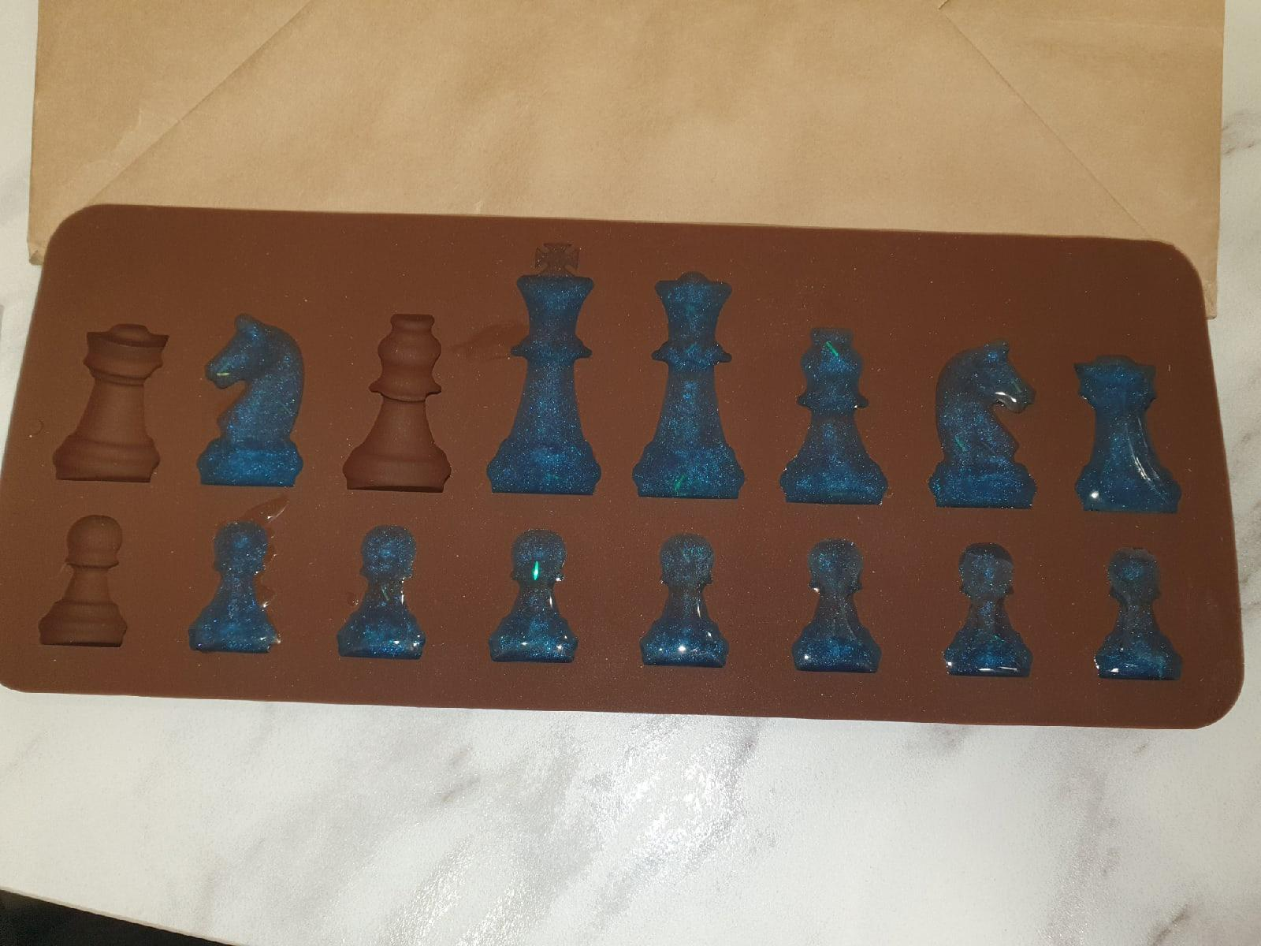
Заливка фигур
Подготовка смолы
Заливка первой половины фигур в формы
Отвердевание за 24 часа
Заливка вторых половинок и склеивание с первой

Slide 8
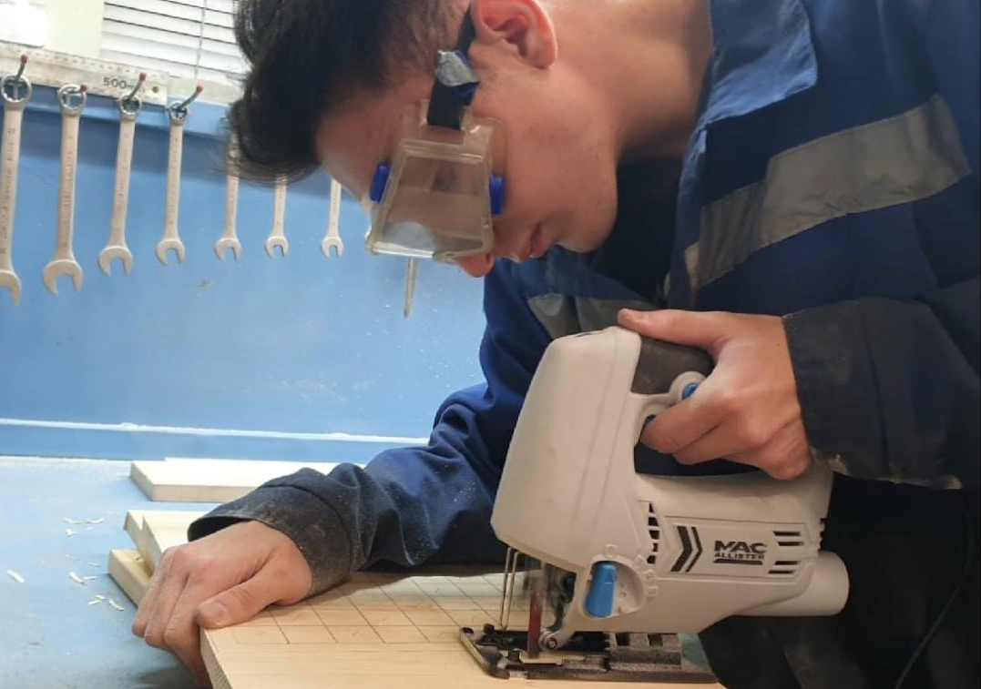
Подготовка досок
Чертеж доски на фанере
Надрезы по контуру доски
Вырезание заливаемых квадратов
Заливание квадратов смолой
Шлифовка и полировка доски
Нанесение букв и цифр
Заливка прозрачного слоя смолы

Slide 9
Ресурсы
Информационные | Материальные | Человеческие
Аккаунт в Инстаграм | Формы для заливки | Проектная команда, состоящая из 5 человек
Группа Вконтакте | Лобзик | Партнер – журналист «Нижегородской правды»
Статья в газете «Нижегородская правда» | Эпоксидная смола
 | Отвердитель
 | Красители
 | Доски и фанера
 | Надфили
 | Резаки
 | Напильники
 | Наждачная бумага
 | Остальное (шприцы, стаканчики, печатки и т.д.)

Slide 10
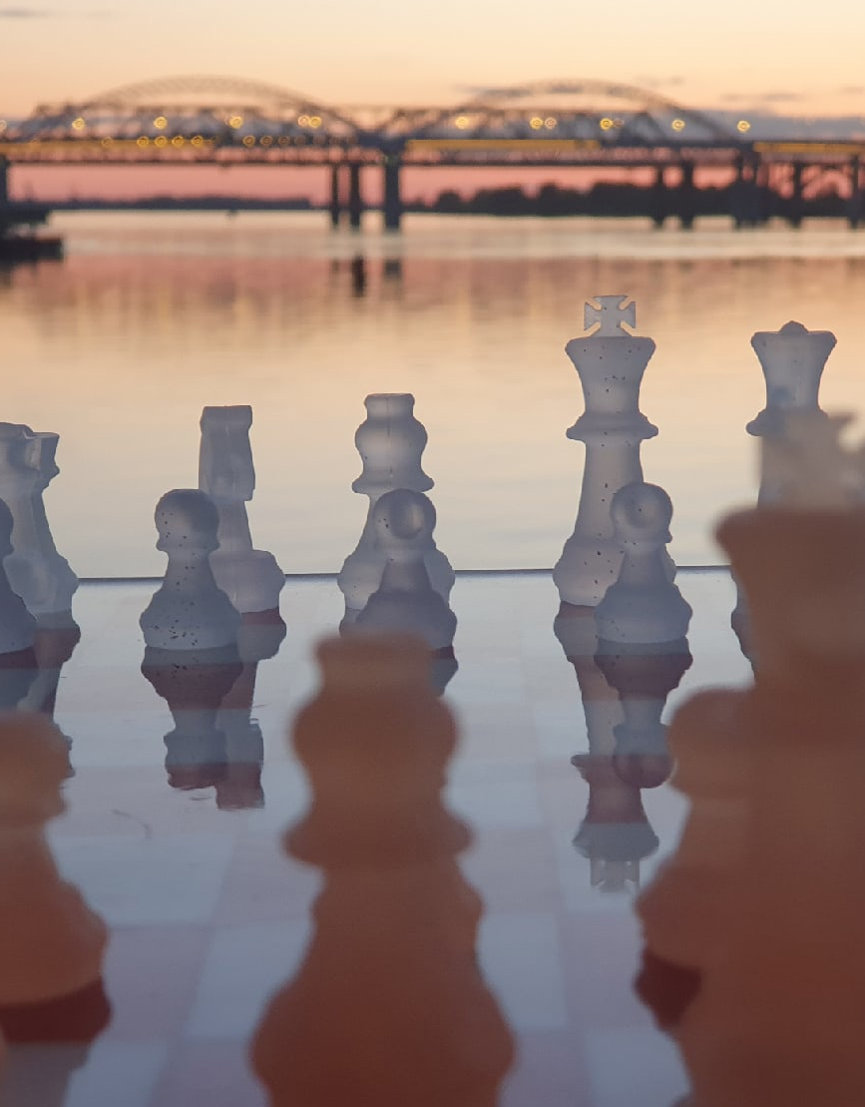
Результаты проекта
Провели мероприятие в детском саду «Маугли»
Собрали 12 903р (108%)
Произвели 8 комплектов шахмат
Создали 2 соц.сети (нас нашел главный спонсор), выпущена статья в «Нижегородской правде»
Связались со всеми подходящими соц.учреждениями Нижнего

Slide 11
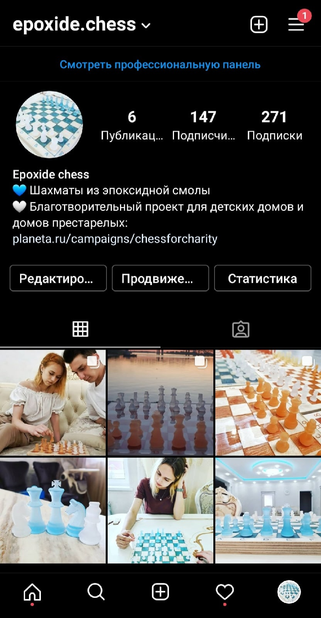
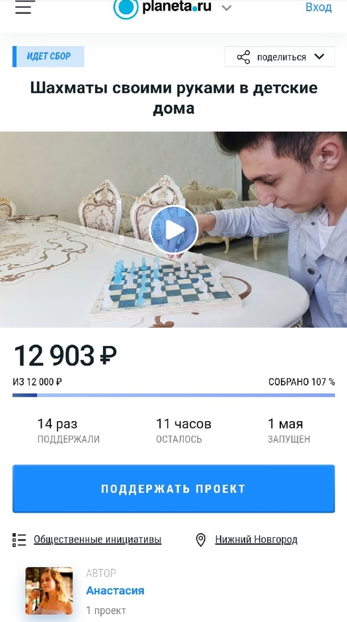
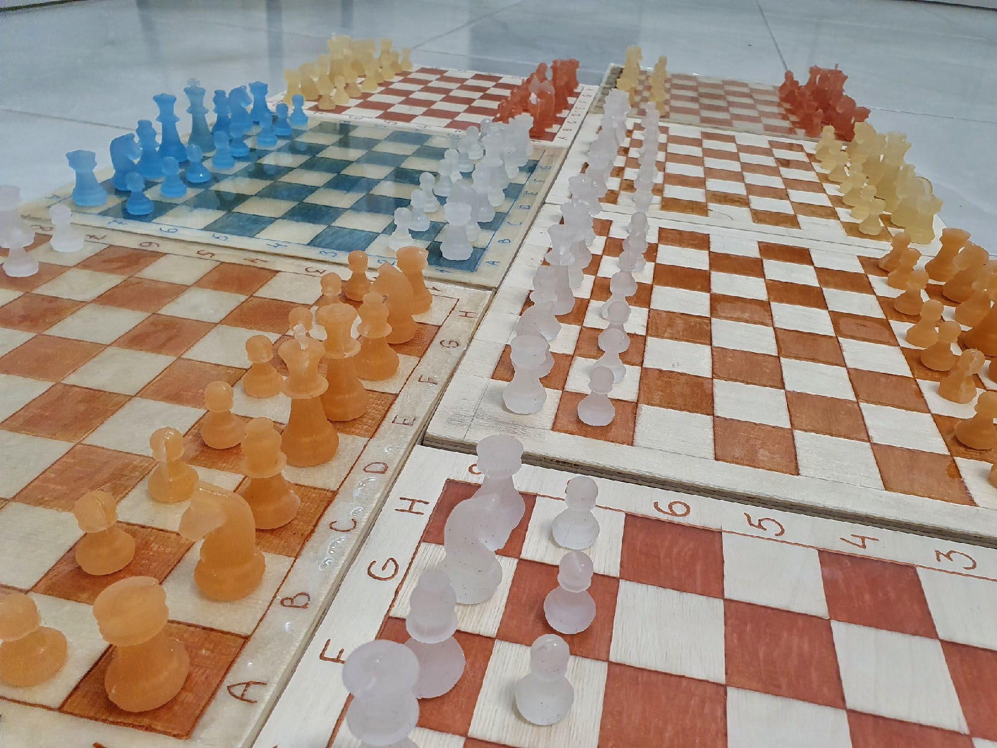
Результаты проекта

Slide 12
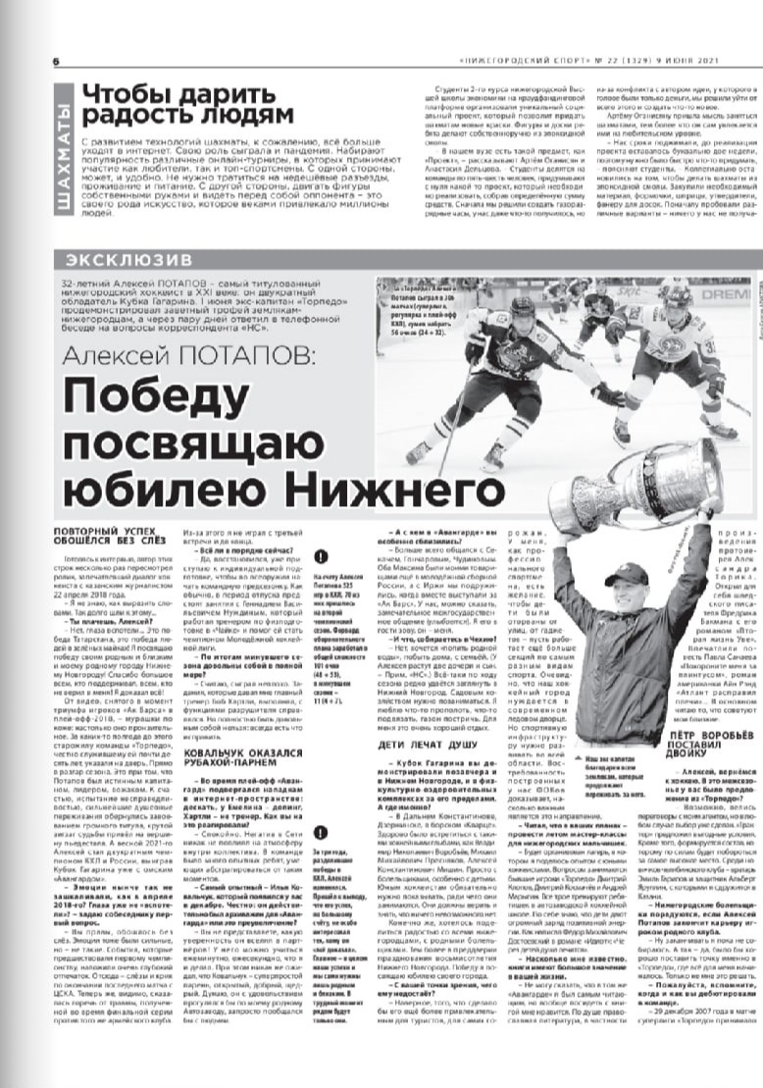
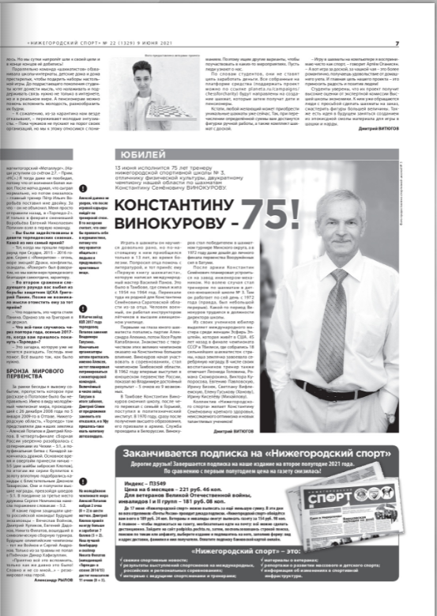
Результаты проекта

Slide 13
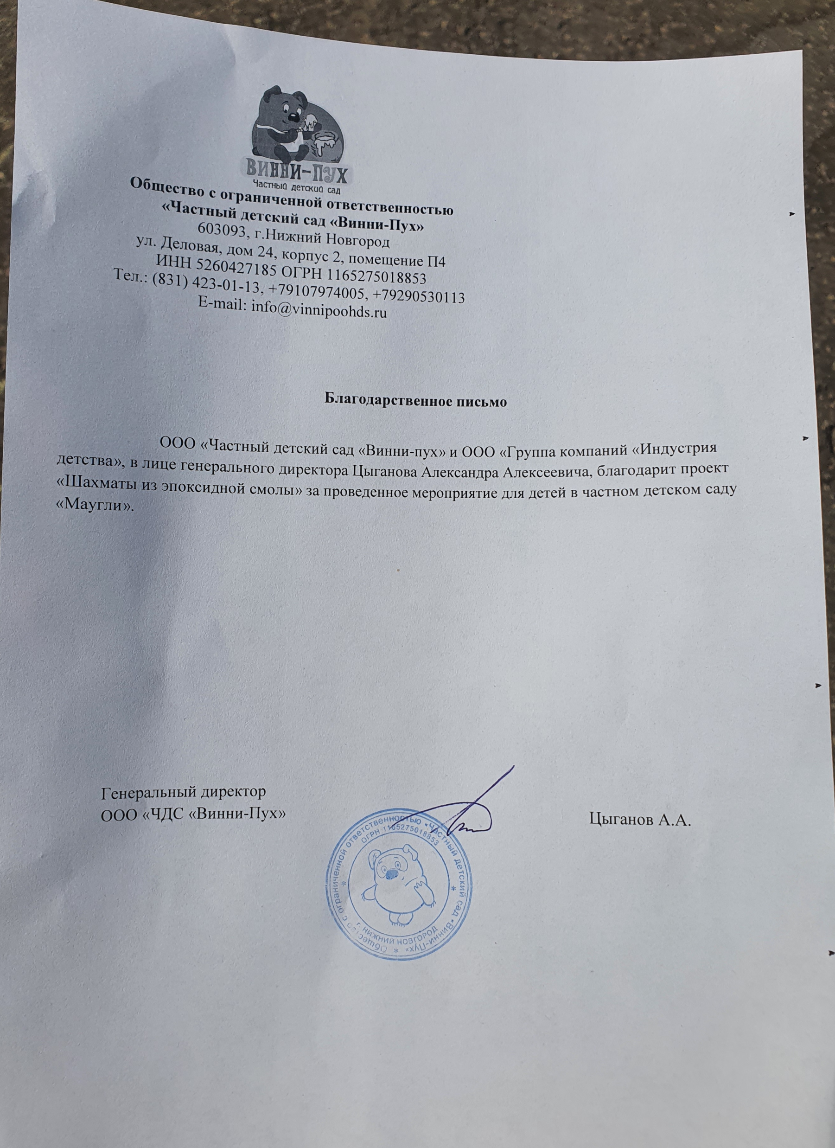
Результаты проекта

Slide 14
1. Сжатые сроки (2 недели)
Трудности возникшие в проекте
2. Коронавирус
3. Напряжение в команде

Slide 15
Выводы
За время проведения проекта мы выполнили поставленные цели (собрали необходимую сумму, провели содействующее популяризации шахмат мероприятие, огласили проект в социальных сетях и СМИ
Столкнувшись со сложностями, мы научились быстро принимать решения, организовывать свое время в максимально короткие сроки, расставлять приоритеты в работе, решать конфликты, получили навыки коммуникации и организации взаимодействия и совместной работы
Получили опыт работы с краудфандингом, партнерства со спонсорами, юридически правильного оформления совместной работы
В перспективе проект будет продолжаться вне краудфандинга, через соц.сети. У нас уже есть заказы, новые идеи оформления, клиенты из разных городов, новые материалы и способы работы

Slide 16
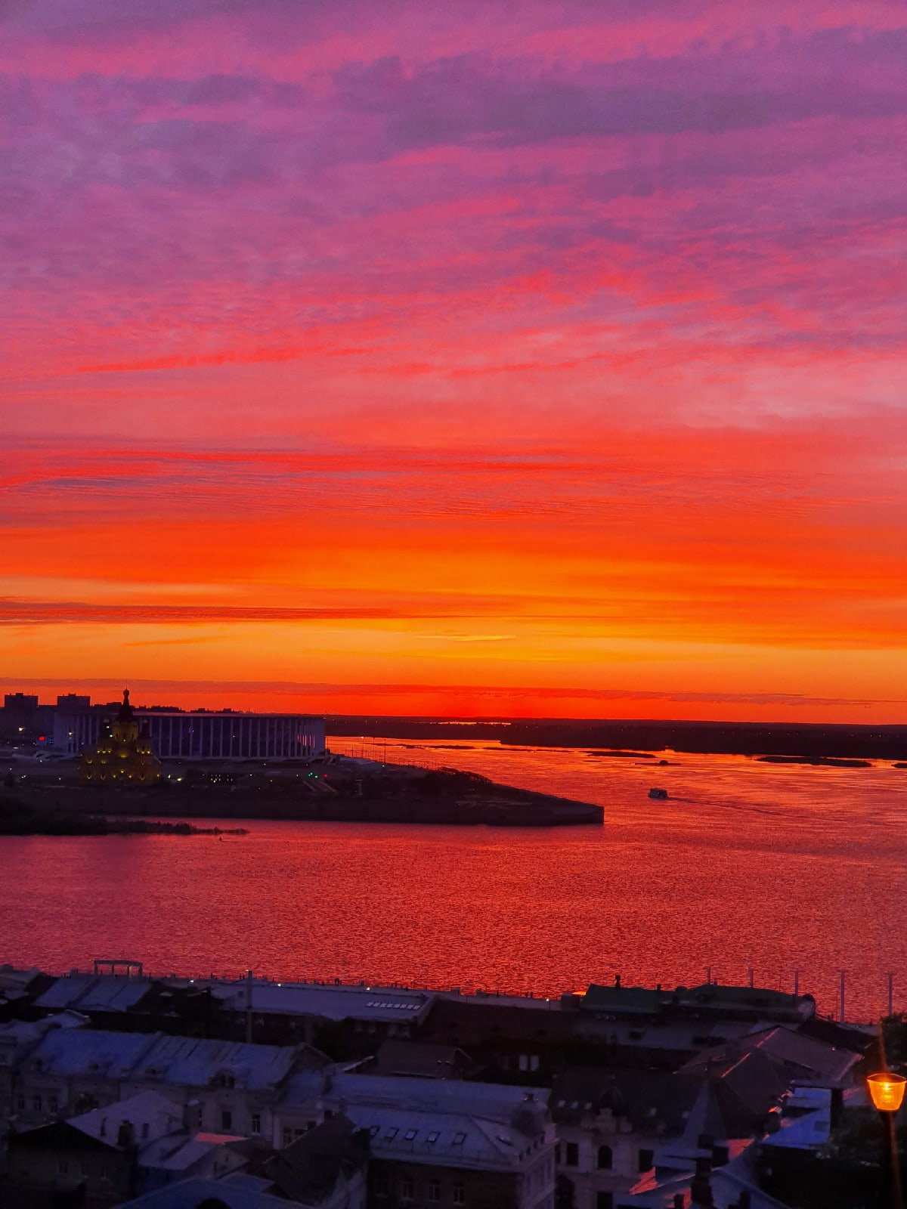
Спасибо за внимание)

